Slide 1
通信工程制图

Slide 2
指北针的绘制
1
多线段命令
2
圆命令
3
移动命令
4
块操作
5
修剪命令
6
图案填充命令
Notes:
理解和掌握通信工程制图的总体要求和统一规定。
掌握通信工程制图中的常用图例及含义。

Slide 3
1、多段线命令（PLINE /PL）
【多段线】命令用于绘制包括若干直线段和圆弧的多段线，整条多段线可以作为一个实体统一进行编辑。另外，多段线可以指定线宽，因而对于绘制一些特殊形体（如箭头等）很有用。可以使用以下3种方法激活【多段线】命令。
◆ 在【绘图】工具栏中，单击【多段线】按钮。
◆ 在【绘图】菜单中选择【多段线】命令。
◆ 在命令行中输入PL或PLINE。（推荐使用此方法，这样会加快绘图速度。）
用【直线】命令绘制的图形也可用【多段线】命令绘制，但是两者有如下不同之处。
◆ 用【直线】命令连续绘制的直线为多个对象，用【多段线】命令绘制的连续直线为一个对象。
◆ 【多段线】命令除了可以绘制直线外，还可以绘制圆弧。
◆ 【多段线】命令除了可以绘制起点和端点一样粗细的直线，还可以绘制起点和端点宽度不一样的线段。

Slide 4
2、圆命令（CIRCLE/C）
1．圆命令（CIRCLE/C）
圆是一种比较常见的基本图形单元，可以使用以下3种方法激活【圆】命令。
◆ 在【绘图】工具栏中单击【圆】按钮。圆的绘制有多种方法，在绘制的过程中要清楚已知圆的哪些参数，从而选择相应的命令绘制圆。
◆ 在快捷工具栏【绘图】中选择【圆】命令。
◆ 在命令行输入C或CIRCLE。（推荐使用此方式。）
2．圆弧命令（ARC/A）
圆弧可以看成圆的一部分，圆弧不仅有圆心，还有起点和端点。因此，可通过指定圆弧的圆心、半径、起点、端点、方向或弦长等参数来绘制圆弧。
【圆弧】命令可通过在命令行输入A或ARC来激活。
3．圆环命令（DONUT/DO）
【圆环】命令绘出的图形是一个对象，可配合FILL命令对内部进行填充。
4．椭圆及椭圆弧命令（ELLIPSE/EL）
椭圆有长轴、短轴、中心点这3个参数。在AutoCAD中，只有中心点、轴和半轴的概念，没有长轴和短轴的提示。

Slide 5
3、移动命令（MOVE/M）
【移动】命令主要用于把单个对象或多个对象从当前的位置移至新位置，并且不改变对象的尺寸与方位。可以使用以下3种方法激活【移动】命令。
◆ 在【修改】工具栏中，单击【移动】按钮。
◆ 在【修改】菜单中，选择【移动】命令。
◆ 在命令行输入M或MOVE。
【移动】命令在使用的时候要注意，如果对移动的对象放置的位置没有定点的要求，可以选中对象，然后把鼠标指针放在对象上（注意不要放在对象的夹点上），然后移动。如果需要移动到某定点，注意要使用基点来操作。基点就是鼠标指针的附着点。
工程制图中还可以采用选中对象的夹点（一般是中间的夹点）来移动对象，也可以选中对象移动。采用【移动】命令可移动精确距离。

Slide 6
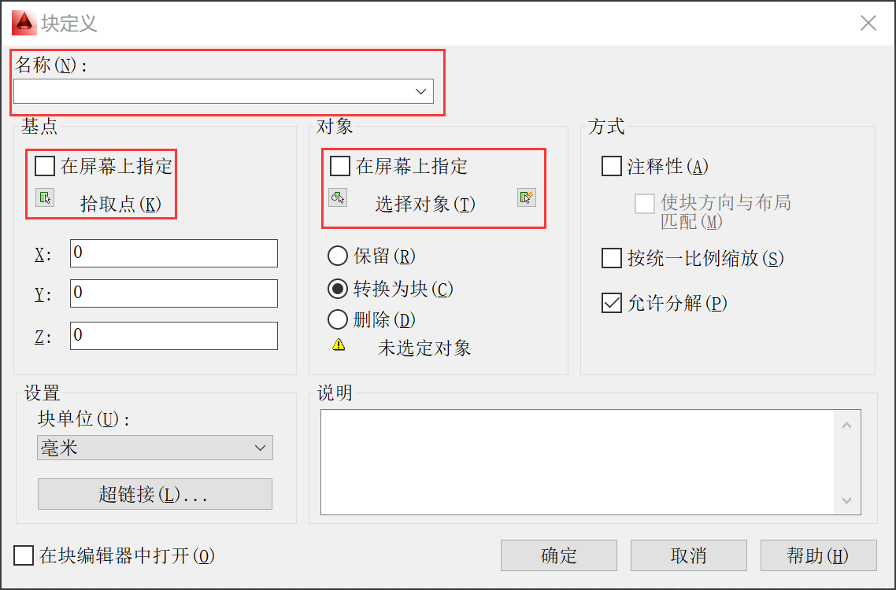
4、块操作
在AutoCAD绘图过程中经常会使用到相同的图形但属性值都不一样，每次都重新定义太麻烦。因此可以将它们定义成块，然后可以设置块属性，提高绘图速度和准确度。块的作用就是把一个或者几个图形组成一个整体，选中其中一个就能选中所有。在使用块的时候要先创建一个块，创建块有两种命令：创建块和写块。
1．创建块（Block/B）
【创建块】命令创建的块只能在同一文档中插入。先绘制将要创建成块的图形，然后打开【块定义】对话框进行设置，如图4-9所示。
4-9
4-9

Slide 7
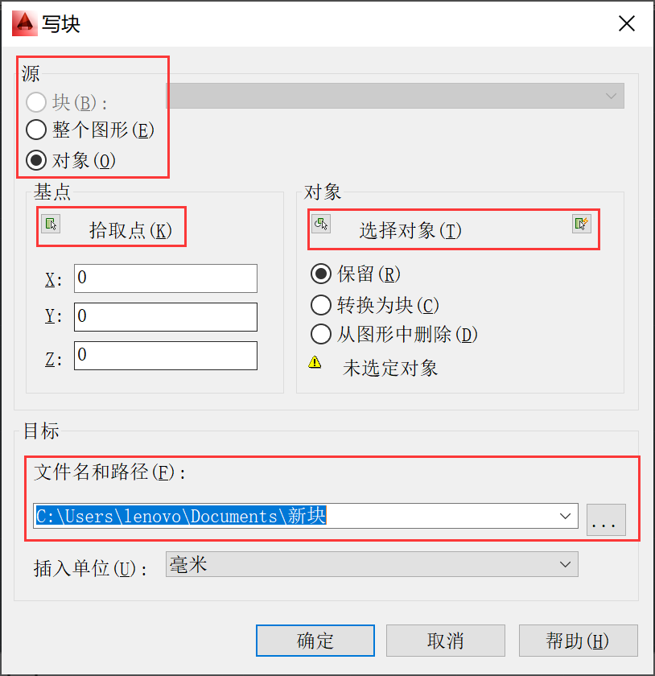
4、块操作
2．写块（WBlock/W）
【写块】命令创建的块可以在不同的文档中插入，【写块】对话框如图4-10所示。
【写块】命令也需要配合插入块的命令使用。
4-10

Slide 8
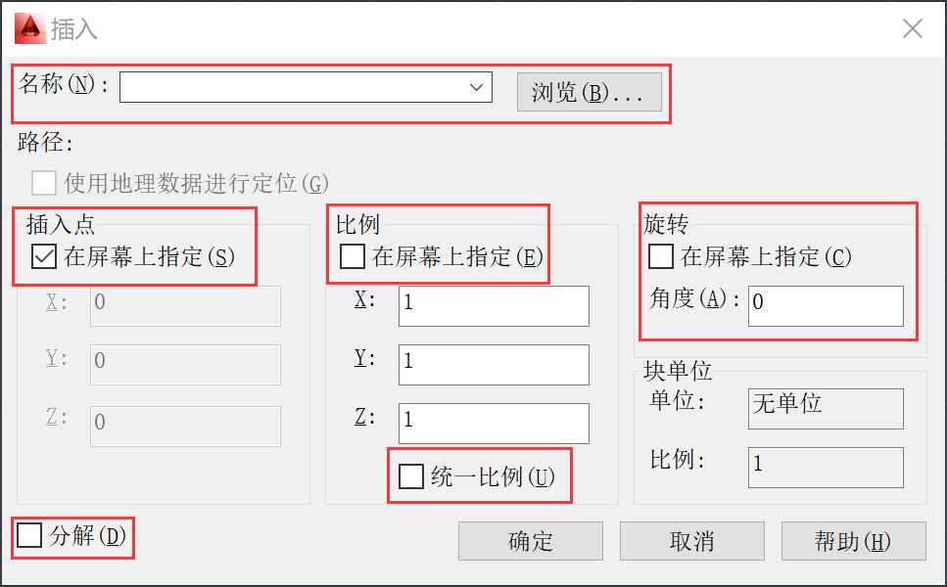
4、块操作
3．插入块（Insert/I）
【插入】对话框可以将创建的块插入当前文档或其他文档中。【插入】对话框如图4-11所示。在【名称】下拉列表框中可以选择创建的块，单击【浏览】按钮可以选择【写块】命令创建的块的保存路径。可以修改缩放比例和旋转的角度来改变块的属性。
4-11

Slide 9
5、修剪命令（TRIM/TR）
1．修剪命令（TRIM/TR）
使用【修剪】命令可以根据修剪边界修剪超出边界的线条，被修剪的对象可以是直线、圆、弧、多段线、样条曲线和射线等。要注意修剪时，修剪边界与被修剪的线段必须处于相交状态。可以通过【修改】工具栏或菜单来激活【修剪】命令，【修剪】命令的快捷键是TR。
2．延伸命令（EXTEND/EX）
【延伸】命令用于延伸指定的对象，使其到达图中所选定的边界。使用【延伸】命令也需要用户选择延伸边界和被延伸的线段，且两者必须处于未相交状态。可以通过【修改】工具栏或菜单来激活【延伸】命令，其快捷键是EX。
【延伸】命令的使用方法和修剪命令是一样的，同样要理解两次选择对象的含义，第一次是延伸的边界，第二次是真正需要延伸的对象。
【修剪】命令和【延伸】命令可以互用，用法一样，两个命令在使用的时候一定要眼睛配合手，看着命令栏提示操作。

Slide 10
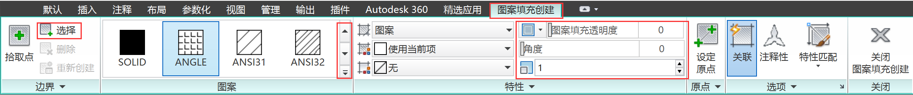
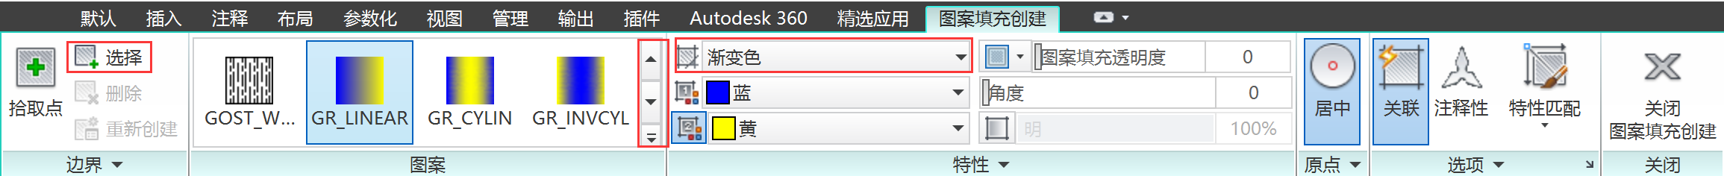
6、图案填充命令（BHATCH/H）
【图案填充】命令的功能是填充图形中的一个封闭区域。【图案填充】命令的快捷键是H，也可以选择【默认】→【绘图】→【图案填充】命令激活。执行【图案填充】命令后，会弹出【图案填充创建】菜单，如图4-13所示。在该菜单中可以设置填充图案样式、比例、角度等参数，以及设置填充边界和填充方式等。
【图案填充】命令用于美化设计方案，注意只能对封闭的区域进行图案填充，不封闭的区域无法进行图案填充。渐变色填充用于填充渐变色，参数设置如图4-14所示，同图案填充。
4-13
4-14
4-14

Slide 11
绘制一个箭头（配合FILL命令）
在通信工程图纸中经常会有箭头的图形，通过前面的学习可以看出，采用【多段线】命令（PL）来绘制箭头会比较快捷和美观。
绘制箭头的难点在于如何快速美观地绘制箭头部分的宽度，这需要在绘图时，左右手及眼睛的配合使用。注意观察鼠标指针上的数值，请看这部分的视频演示。
这里需要提一下FILL命令，FILL命令的使用很简单，只有开（ON）和关（OFF）两种状态，可随意切换。前面绘制了图415左图所示的箭头样式，默认FILL是开的状态，可以在命令行输入FILL，将其设置成OFF。此时绘图区的图形并没有什么变化，需要激活【视图】菜单中的【重生成】命令（【重生成】命令的快捷键是RE），效果如图4-15右图所示。
4-15

Slide 12
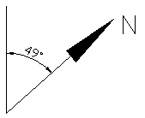
绘制简易指北针
指北针的方向一般为向上或向左，禁止向右或向下。指北针一般处于图纸的右上方。每张图纸都要有方向标，且指北针方向必须准确。
图4-16是图纸中指北针的一种画法，可以旋转前面绘制的箭头来表示指北针的方向。
4-16

Slide 13


绘制指北针图标
除了图4-16所示的简易指北针外，还有图4-17所示的几种指北针样式。画出这些指北针图形。
4-17

